Slide 1
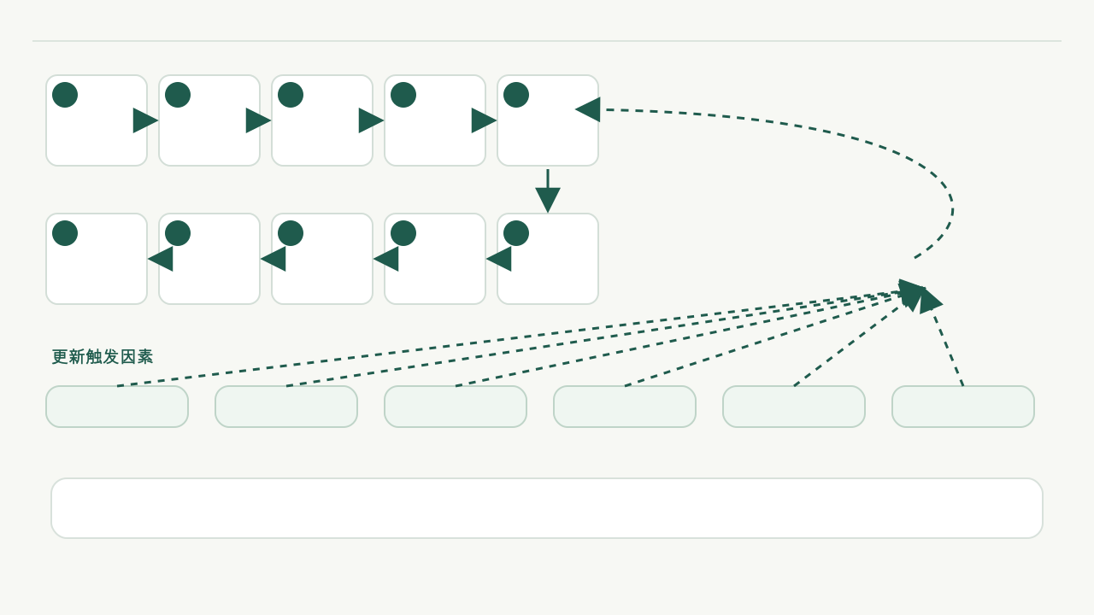
能力评价场景按“企业入库—证据归集—能力评价—结果生成—场景调用—反馈更新”闭环运行
1 企业入库企业类型业务范围目标区域 / 应用需求
2 角色识别投资运营规划设计 / EPC装备制造 / 运维等
3 授权取证基础评价专项评价对外传播授权
4 数据治理清洗 / 校验 / 去重口径统一 / 版本管理
5 证据入库按证据类型能力维度 / 场景授权边界入库
10 反馈更新使用反馈异议处理补证修正 / 规则修订
9 场景调用投标 / 融资 / 供应链国别进入 / 监测传播
8 结果生成画像报告评价结果证明材料 / 专题报告
7 专家复核重大结论关键证据风险提示 / 争议事项
6 能力评价评价模型证据等级场景适配规则
回流至数据治理 / 证据入库
项目新增/完工
证书到期/更新
行政处罚/信用修复
国别规则变化
风险事件变化
企业补证
核心逻辑：以授权取证和证据入库为基础，用模型评价形成结果，再通过场景调用和反馈更新形成可持续运营闭环。
Notes:
能力评价场景按“企业入库—证据归集—能力评价—结果生成—场景调用—反馈更新”闭环运行
本页围绕“能力评价场景按“企业入库—证据归集—能力评价—结果生成—场景调用—反馈更新”闭环运行”展开。
汇报要点：
• ## 页面定位
• 主链运行页
• ## 版式草图
• - 中部：横向10节点主流程
• - 下部：更新触发因素
• - 末端回流到中段
• ## 框位置说明
• - 页面中部横向：10个主链节点
• - 页面下部横向：6个触发因素标签
• - 右侧末端：反馈更新节点回流到“数据治理/证据入库”
• ## 框内文字终稿
• ### 主链节点
• 1. 企业入库
• 明确企业类型、业务范围、目标区域、应用需求
• 2. 企业角色识别
• 投资运营、规划设计、EPC总包、装备制造、运维服务、供应链服务
• 3. 授权取证
• 基础评价授权 / 专项评价授权 / 对外传播授权
• 4. 数据治理
• 清洗、校验、去重、分类、口径统一、版本管理
• 5. 证据入库
• 按证据类型、能力维度、适用场景、授权边界组织入库
• 6. 能力评价
• 按评价模型、证据等级、场景适配规则形成评价结论
• 7. 专家复核
• 对重大结论、关键证据、风险提示、争议事项进行复核
• 8. 结果生成
• 画像报告、能力评价结果、证明材料、专题报告、风险提示
• 9. 场景调用
• 投标、融资、供应链、国别进入、行业监测、国际传播
• 10. 反馈更新
• 使用反馈、异议处理、补证修正、规则修订
• ### 下方｜更新触发因素
• 项目新增/完工
• 证书到期/更新
• 行政处罚/信用修复
• 国别规则变化
• 风险事件变化
• 企业补证
• ## 箭头关系
• - 1→10顺序单向箭头。
• - 10回流到4/5形成闭环。
• - 下方触发因素用短箭头指向10。
• ## 组件清单
• - 主链节点10个
• - 顺序箭头9个
• - 回流箭头1个
• - 触发因素标签6个

Slide 2
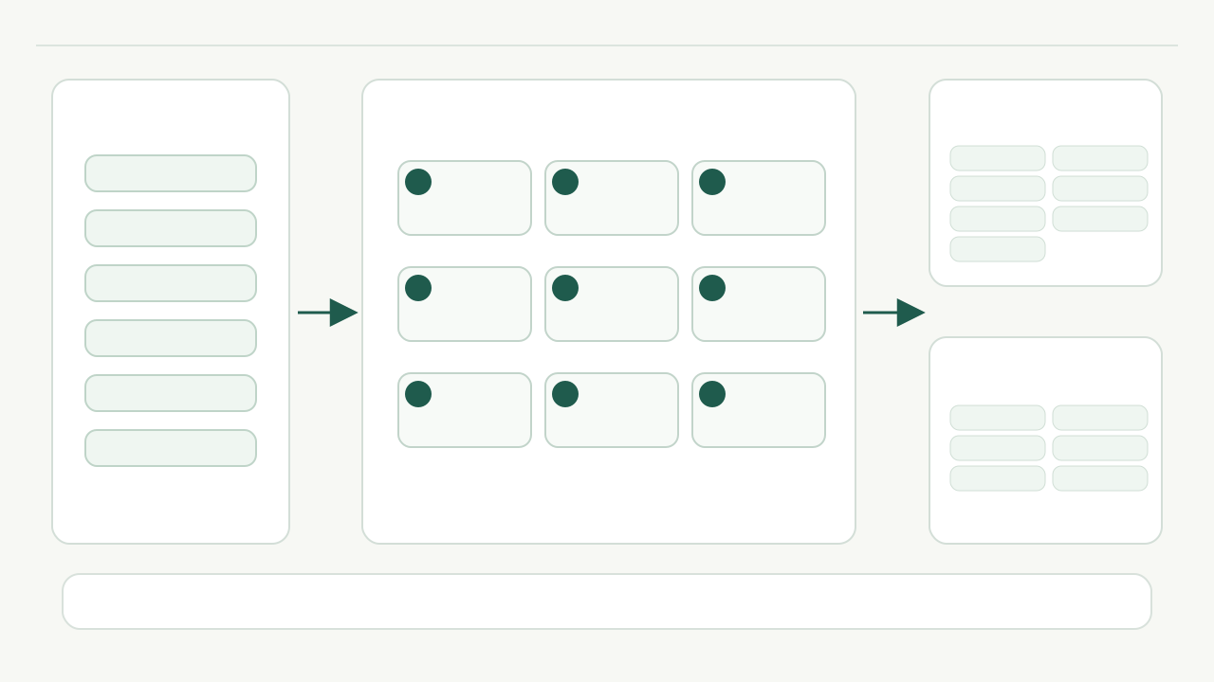
九类能力维度与六类证据资源共同构成评价模型的核心支撑
六类证据资源
九类能力维度
企业类型适配
企业主体数据
投资运营企业
规划设计企业
1 主体治理与合规能力
2 财务稳健与信用履约能力
3 国际项目经验与交付能力
EPC总承包企业
装备制造企业
海外项目数据
运维服务企业
平台集成企业
供应链服务企业
技术装备数据
4 技术装备与系统集成能力
5 E&S ESG HSE能力
6 供应链责任能力
财务信用数据
场景适配
E&S/HSE与合规数据
7 属地化经营与伙伴协同能力
8 国别适配与风险应对能力
9 数据可信与证据管理能力
基础画像评价
投标预审评价
国别市场与风险数据
融资保险评价
供应链准入评价
国别适配评价
传播展示评价
评价模型不是单一打分表，而是“证据资源 × 能力维度 × 企业类型 × 应用场景”的组合支撑体系。
Notes:
九类能力维度与六类证据资源共同构成评价模型的核心支撑
本页围绕“九类能力维度与六类证据资源共同构成评价模型的核心支撑”展开。
汇报要点：
• ## 页面定位
• 评价模型页
• ## 版式草图
• - 左侧：六类证据资源
• - 中部：九宫格能力维度
• - 右侧：企业类型适配 + 场景适配
• ## 框位置说明
• - 左侧20%：六类证据资源列表
• - 中部50%：九宫格
• - 右侧30%：上为企业类型，下为场景适配
• ## 框内文字终稿
• ### 左侧｜六类证据资源
• 企业主体数据
• 海外项目数据
• 技术装备数据
• 财务信用数据
• E&S/HSE与合规数据
• 国别市场与风险数据
• ### 中部｜九类能力维度
• 1. 主体治理与合规能力
• 2. 财务稳健与信用履约能力
• 3. 国际项目经验与交付能力
• 4. 技术装备与系统集成能力
• 5. E&S/ESG/HSE能力
• 6. 供应链责任能力
• 7. 属地化经营与伙伴协同能力
• 8. 国别适配与风险应对能力
• 9. 数据可信与证据管理能力
• ### 右侧上｜企业类型适配
• 投资运营企业
• 规划设计企业
• EPC总承包企业
• 装备制造企业
• 运维服务企业
• 平台集成企业
• 供应链服务企业
• ### 右侧下｜场景适配
• 基础画像评价
• 投标预审评价
• 融资保险评价
• 供应链准入评价
• 国别适配评价
• 传播展示评价
• ## 箭头关系
• - 左侧证据资源 → 中部九宫格。
• - 中部九宫格 → 右侧企业类型/场景适配。
• ## 组件清单
• - 左侧资源列表1组
• - 九宫格1组
• - 右侧双层适配框2组
• - 关系箭头若干
• ---
• # 第三章｜重点场景设计

